Slide 1



Les assos au défi de la lutte contre les discriminations dans l'accès à la prise de responsabilité bénévole

Slide 2
Les assos au défi de la lutte contre les discriminations dans l'accès à la prise de responsabilité bénévole
Qu'entendons nous derrière le terme de discrimination ? Quels sont les types de discrimination ?
Par Madame George Pau-Langevin en charge de la lutte contre les discriminations et pour la promotion de l'égalité auprès de la Défenseure des droits
Comment s'investir dans la lutte contre les discriminations et tendre vers une gouvernance inclusive ?
Par Etienne Butzbach, Vice président éducation et numérique de la Ligue de l'enseignement
Comment une gouvernance inclusive peut nourrir les réflexions en matière de lutte contre les discriminations dans l'accès aux actions proposées par l'association ?
Témoignage de l'association Graph - CMI
Présentation de l'outil Inclusiscore
Par Sarah Bilot, Déléguée Générale d'Animafac

Slide 3
Les assos au défi de la lutte contre les discriminations dans l'accès à la prise de responsabilité bénévole
Qu'entendons nous derrière le terme de discrimination ? Quels sont les types de discrimination ?
Par Madame George Pau-Langevin en charge de la lutte contre les discriminations et pour la promotion de l'égalité auprès de la Défenseure des droits

Slide 4
Les assos au défi de la lutte contre les discriminations dans l'accès à la prise de responsabilité bénévole
Comment s'investir dans la lutte contre les discriminations et tendre vers une gouvernance inclusive ?
Par Etienne Butzbach, Vice président éducation et numérique de la Ligue de l'enseignement

Slide 5
Les assos au défi de la lutte contre les discriminations dans l'accès à la prise de responsabilité bénévole
Comment une gouvernance inclusive peut nourrir les réflexions en matière de lutte contre les discriminations dans l'accès aux actions proposées par l'association ?
Témoignage de l'association Graph - CMI

Slide 6
Les assos au défi de la lutte contre les discriminations dans l'accès à la prise de responsabilité bénévole
Présentation de l'outil Inclusiscore
Par Sarah Bilot, Déléguée Générale d'Animafac

Slide 7
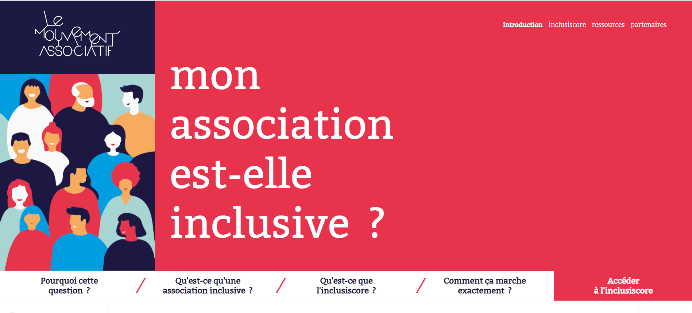
Le site www.inclusiscore.org

Slide 8
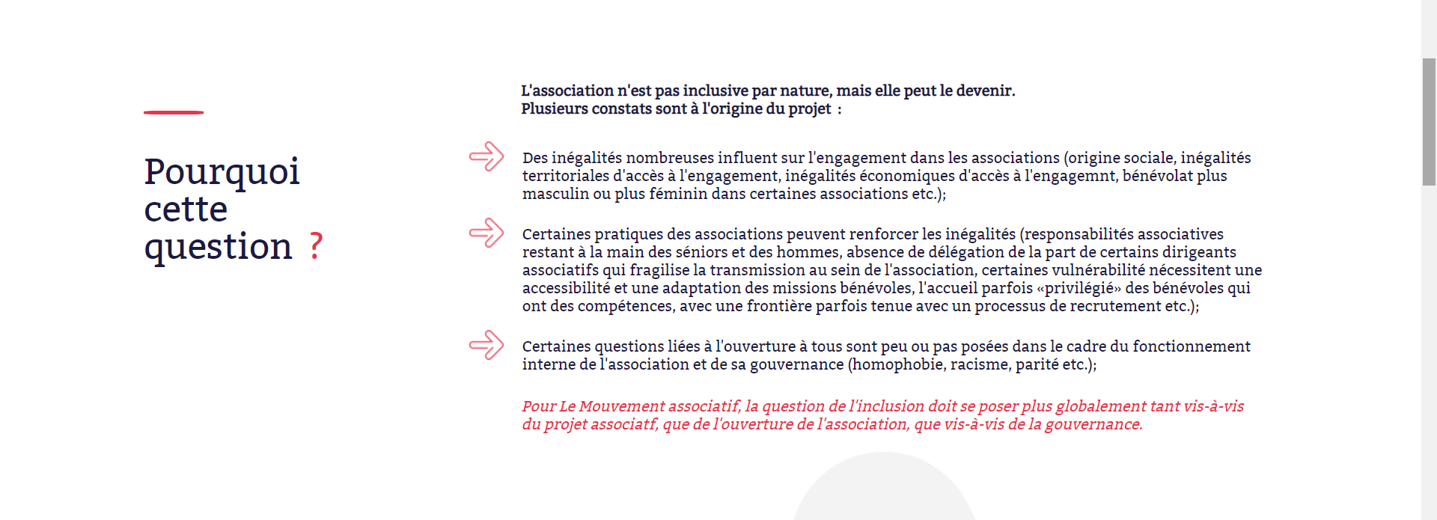
Lien du site www.inclusiscore.org

Slide 9
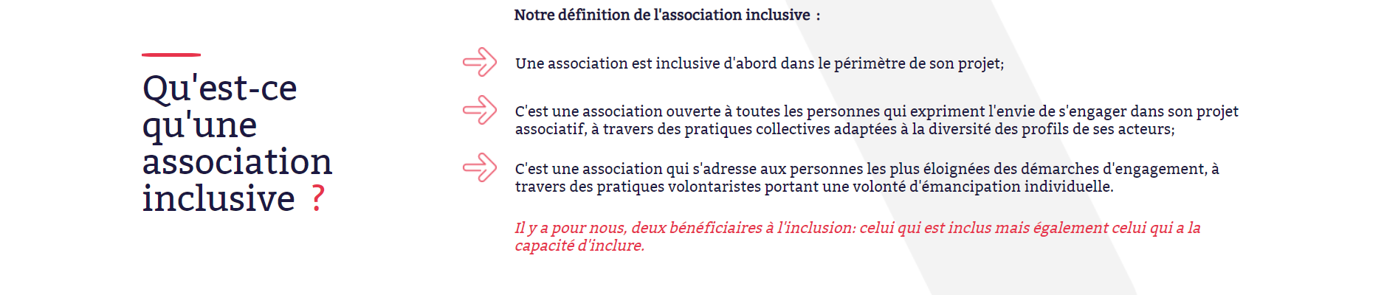
Lien du site www.inclusiscore.org

Slide 10
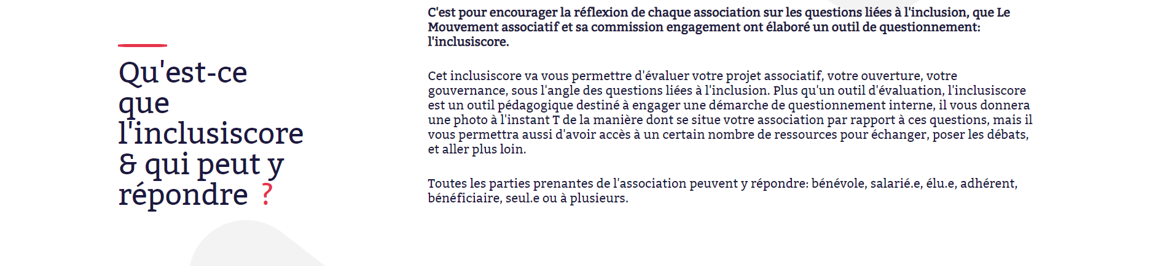
Lien du site www.inclusiscore.org

Slide 11
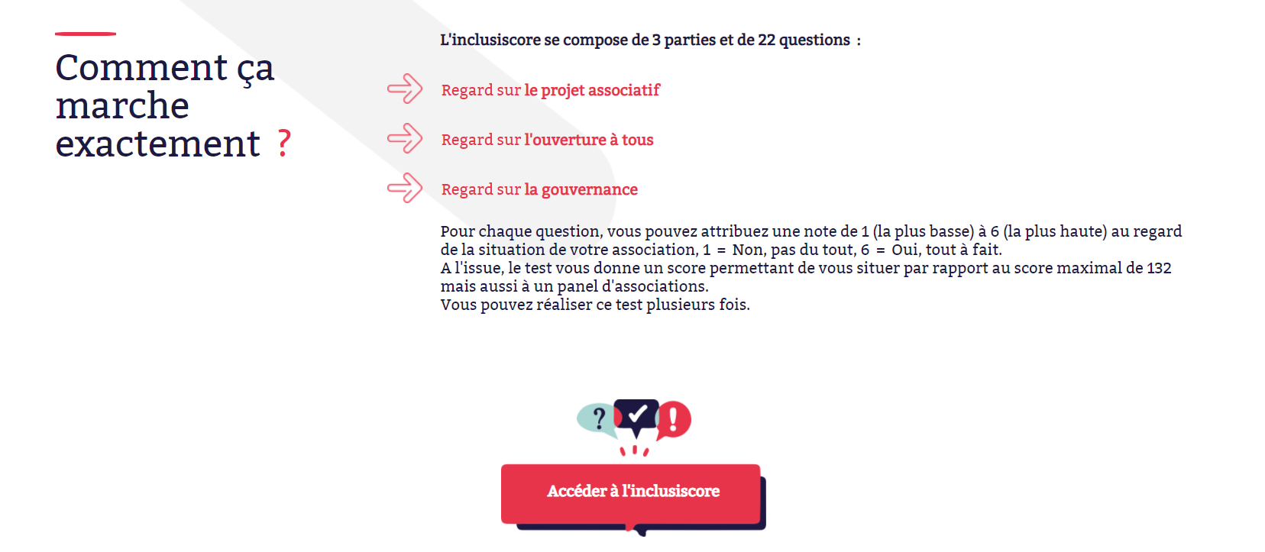
Lien du site www.inclusiscore.org

Slide 12
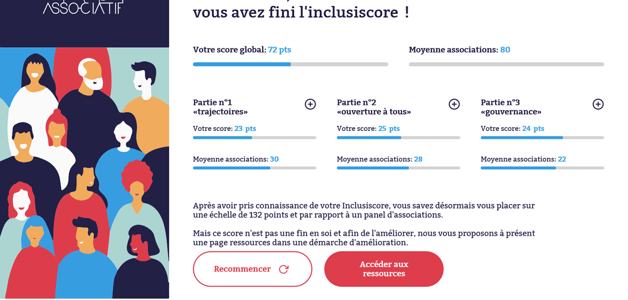
Lien du site www.inclusiscore.org

Slide 13
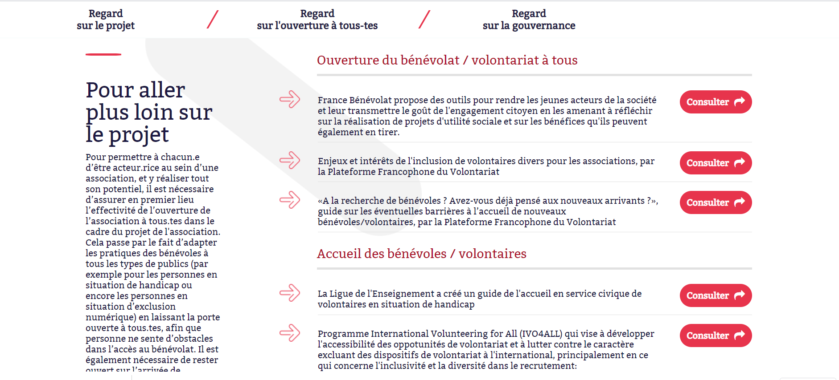
Lien du site www.inclusiscore.org

Slide 14
Les assos au défi de la lutte contre les discriminations dans l'accès à la prise de responsabilité bénévole
Merci !

